Slide 1
nginn
Workflow engine
http://nginn.googlecode.com
Rafał Gwizdała
rafal.gwizdala@gmail.com

Slide 2
Nginn – do czego?
Tworzenie aplikacji proceso-centrycznych
Logika biznesowa oparta o procesy
Proces -> szczegolowy plan realizacji okreslonego celu ----- obejmuje ludzi, systemy informatyczne, dokumenty i inne dane
Nginn daje jezyk opisu procesow
Oraz silnik ktory te procesy wykonuje

Slide 3
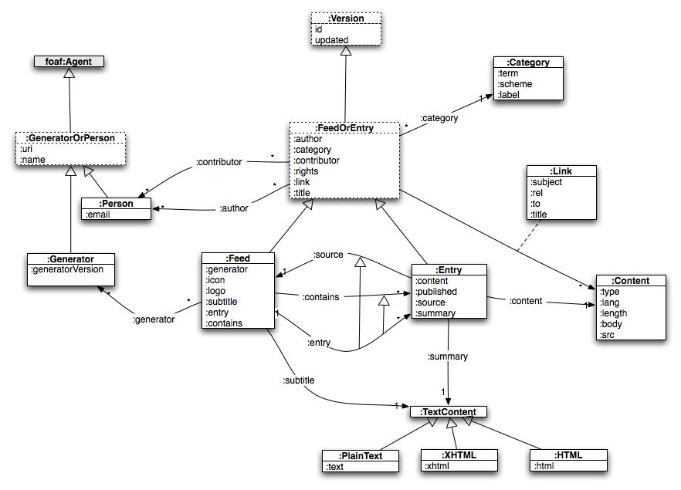
Tradycyjnie, czyli obiektowo
Obiekty, klasy, pakiety, interfejsy
Hierarchia, statyczna struktura
Potrzebne, ale co ten kod robi?

Slide 4
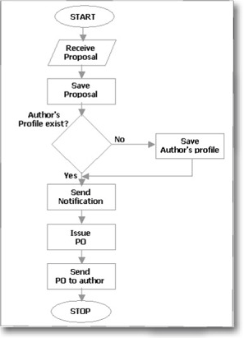
Proceso-centrycznie*
Procesy – serce (mózg?) aplikacji
Reszta aplikacji– to usługi
Sterowanie – poprzez proces
Proces implementuje i dokumentuje logikę aplikacji
Uwaga 1: nie zawsze to ma sens
Uwaga 2: zwykle ma
* Niech ktos podpowie lepsza nazwe

Slide 5
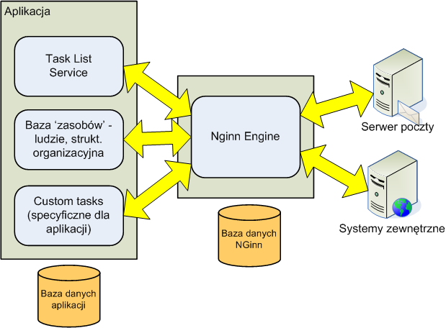
nginn w aplikacji

Slide 6
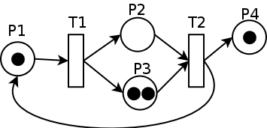
Sieci Petriego
matematyczna reprezentacja dyskretnych systemów rozproszonych (wikipedia)
Pozwala symulować procesy

Slide 7
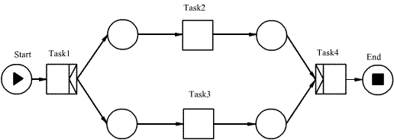
Model procesu nginn
Sieć Petriego z dodatkami
Wymagamy startu oraz mety
Przejscia (transitions) = zadania

Slide 8
Język nginn – struktury sterujące
AND–Split i AND-Join - współbieżność
Oznaczenie AND - Split

Slide 9
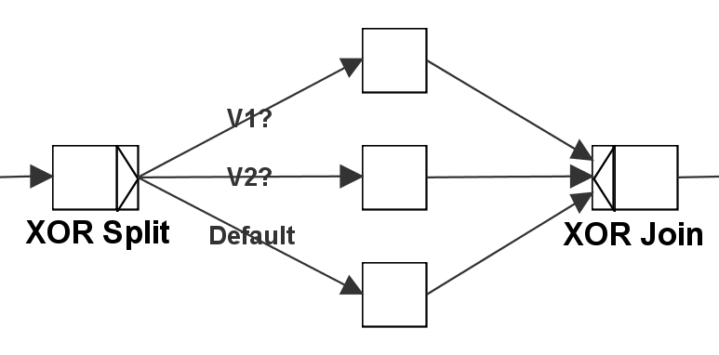
XOR – split, XOR - join
wybór jednej opcji (dokładnie jednej)

Slide 10
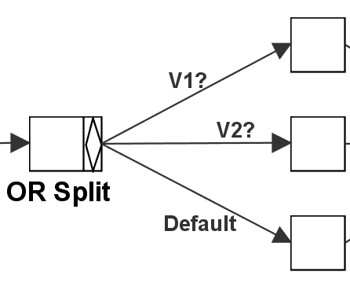
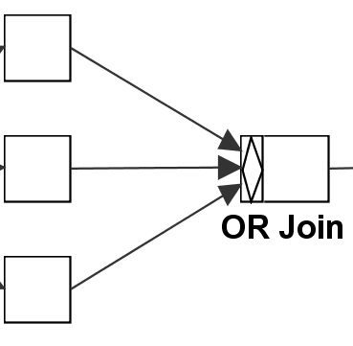
OR-split, OR - join
wybór kilku możliwości - jednocześnie

Slide 11
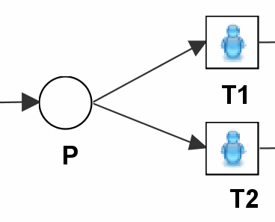
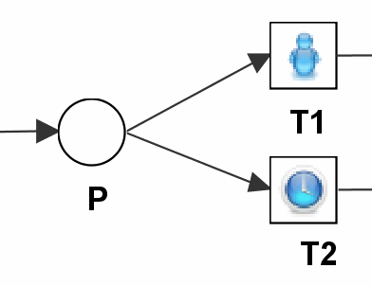
Decyzja odroczona
Decydujemy metodą faktów dokonanych
Uruchamiają się oba zadania, ale wcześniej zakończone zabiera token (anulując drugie przy okazji)
Tu decyduje człowiek
A tu czas
- sprytne?

Slide 12
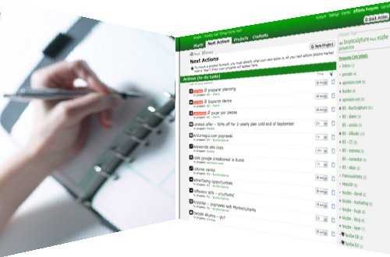
Zadania – z tego budujemy
Zadanie manualne – polecenie dla człowieka - lista zadań
/* nginn zawiera algorytmy automatycznego przydzielania zadań odpowiednim osobom */

Slide 13
Zadania (2)
Powiadomienia – email (sms)
Wywolania systemow zewnetrznych – web service, XML/HTTP
Skrypty – dowolny kod

Slide 14
Zadania (3)
Skrzynka odbiorcza – czeka na wiadomosc
Podproces – tak jak podprocedura
Timer – kontrolowane opóźnienie

Slide 15
Dane w procesie
Zmienne – w procesie i w zadaniu
Czyli jak parametry metody – in, out, local
I NIC więcej
Wejściowe
Wyjściowe
Lokalne

Slide 16

Typy danych w nginn
Wbudowane
String
Int
DateTime, Boolean, ....
Definiowane
Wyliczeniowe (enum)
Rekordy

Slide 17
Przepływ danych
Start
In
Data Binding – do transferu danych między zadaniami
Proces
In
Task 1
Out
In
Task 2
Out
In
Task 3
Out
Out
End

Slide 18
Ale co ja z tego będę miał?
Elastyczność – do obsługi pokręconych wymagań klientów
Spójny język opisu logiki
Odpornosc na awarie: store & fwd, transakcje rozproszone – dane nie wsiąkną
Łatwość raportowania i analizy procesów
Satysfakcja z wdrożenia BPM - bezcenne

Slide 19
A co z WF-em?
WF-a nie używamy
Zupełnie inny model procesu oraz filozofia
nginn – pelny engine
WF – komponenty dla programistow
Nginn – luźno typowany, tekstowo-skryptowy, interpretowany
WF – kompilowany, silnie typowany, binarny

Slide 20
Dzisiejszą prezentację sponsorują
.Net 3.5
YAWL – koncepcja języka BPM
Sooda – dostep do danych
Nlog - logowanie
Spring.Net – kontener IOC
Script.Net – interpreter skryptu
SQL Server
ASP.Net – interfejs HTTP

